Slide 1

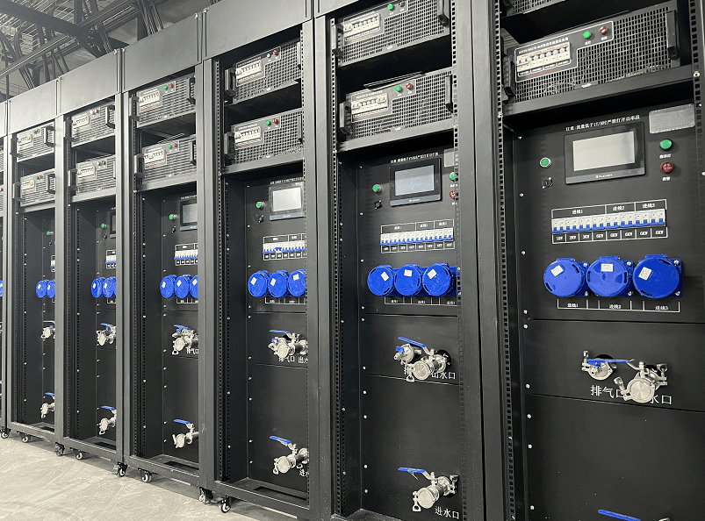
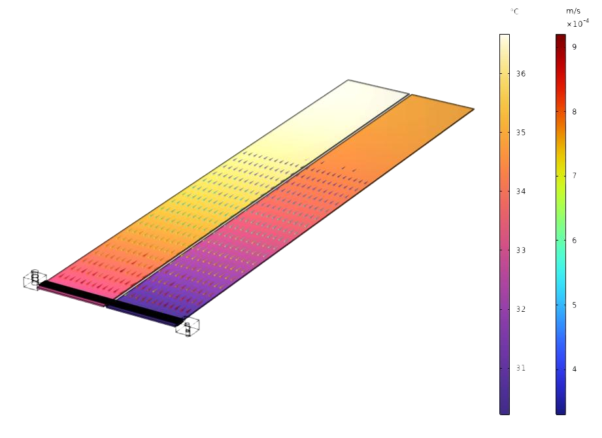





COMSOL Conference 2026
Shenzhen, China | Oct.22-23, 2026
气液两相与热流耦合协同仿真技术
——基于COMSOL Multiphysics的多物理场建模与工程应用
缪维娜
西南石油大学 机电工程学院
2026.10.22 | COMSOL Conference 2026
气液两相流动
传热耦合
相变过程
多物理场协同
工程应用

Slide 2
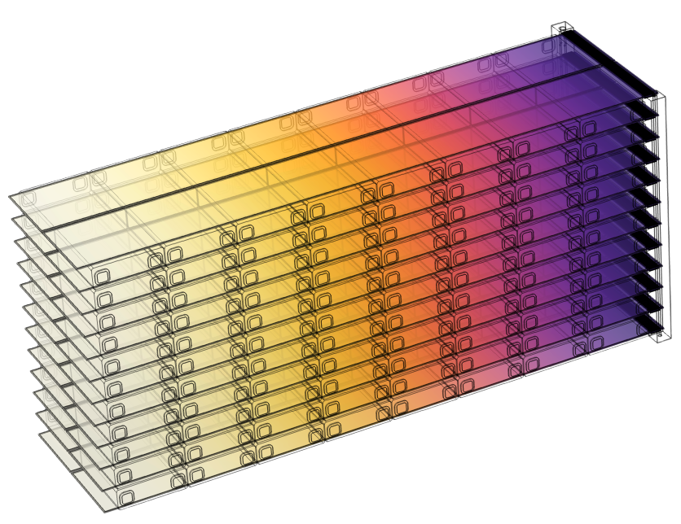
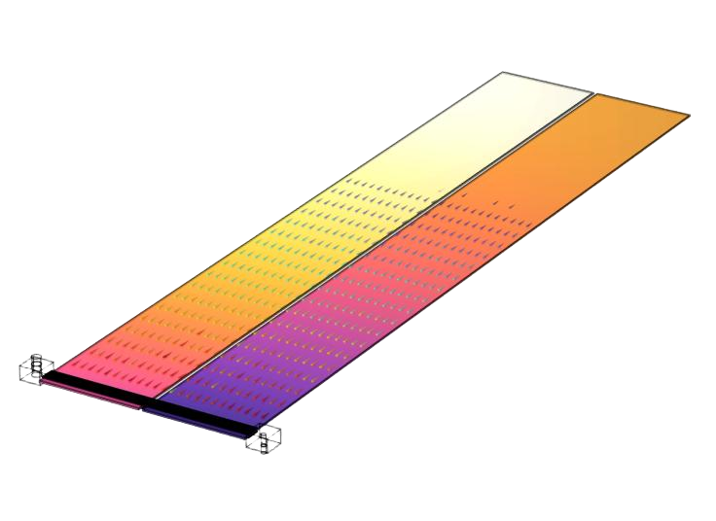
1
研究背景
复杂热流系统的工程需求
高功率密度设备(锂电池、电力电子、燃油等)产生大量热量
冷却过程伴随热-流两相流动与相变
仅进行单一传热分析难以准确描述实际换热过程
单一热分析
多物理场耦合的必要性
气液两相流动影响流场分布和传热系数
相变过程伴随潜热吸收
热源-流体-结构相互耦合
多物理场耦合分析

Slide 3
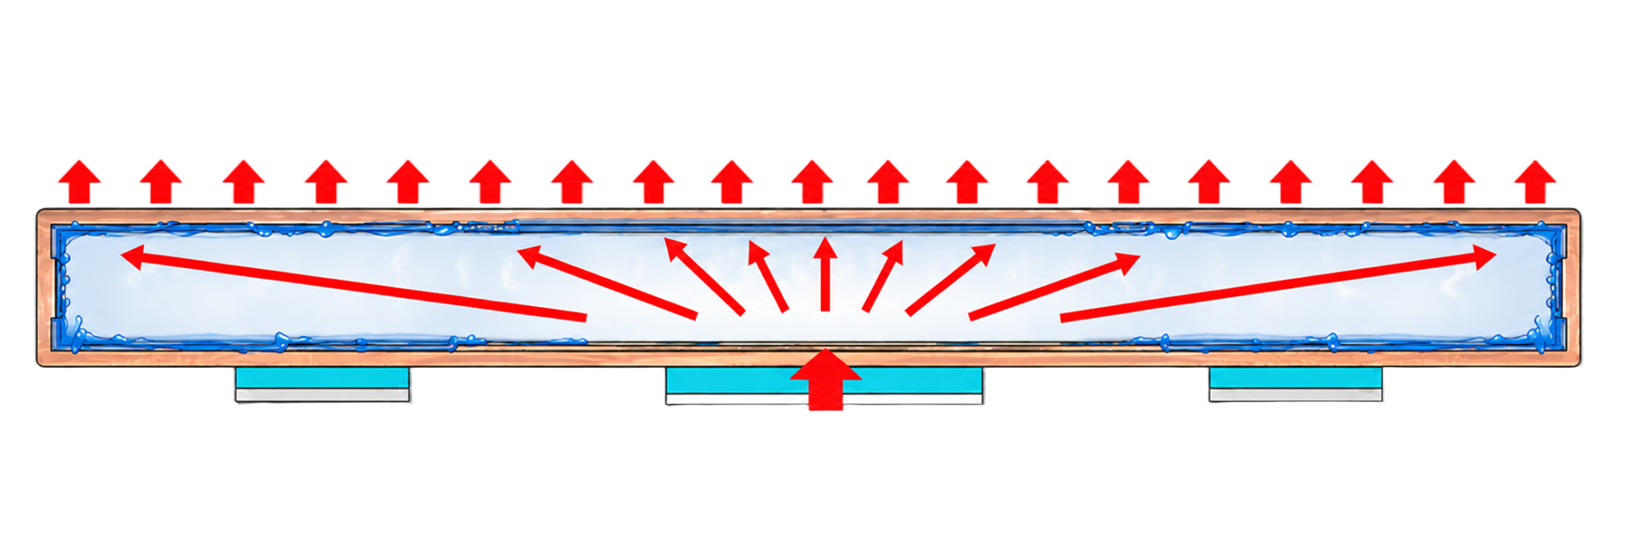
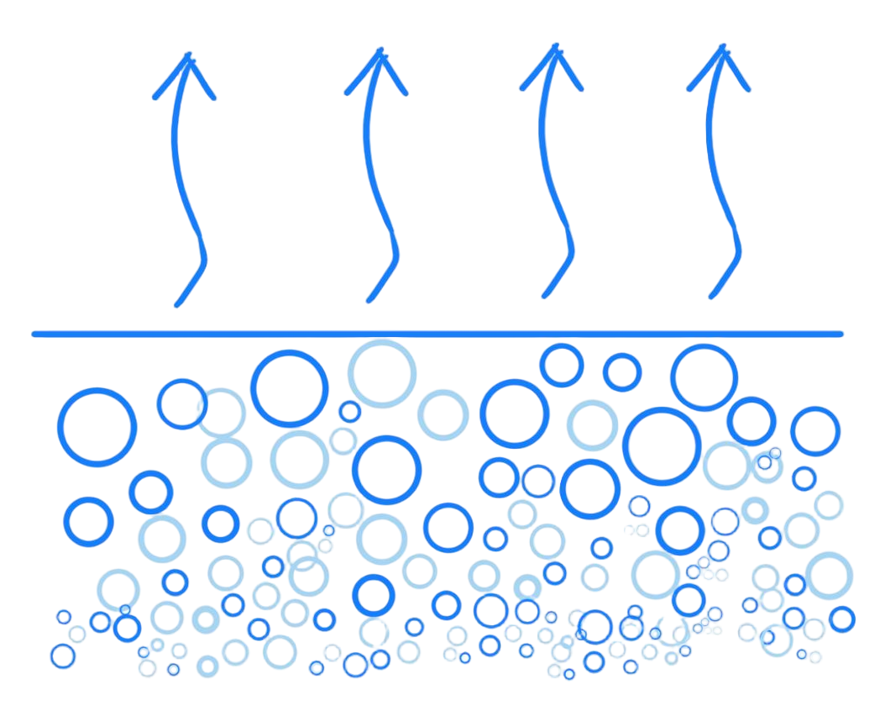
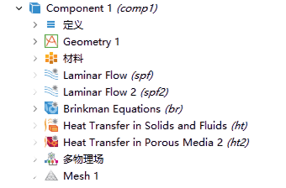
2
研究目标
挑 战
目 标
方 法
气液两相流动复杂
相变传热机理耦合
热源分布不均匀
异结构/多材料组合
运行工况范围宽
建立气液两相与热流耦合仿真模型
揭示流动、相变与传热的协同机制
用于高功率设备冷却系统的设计与性能评估
基于COMSOL多物理场耦合仿真
构建三维模型
开展多工况参数分析
提取关键热-流动特征规律

Slide 4
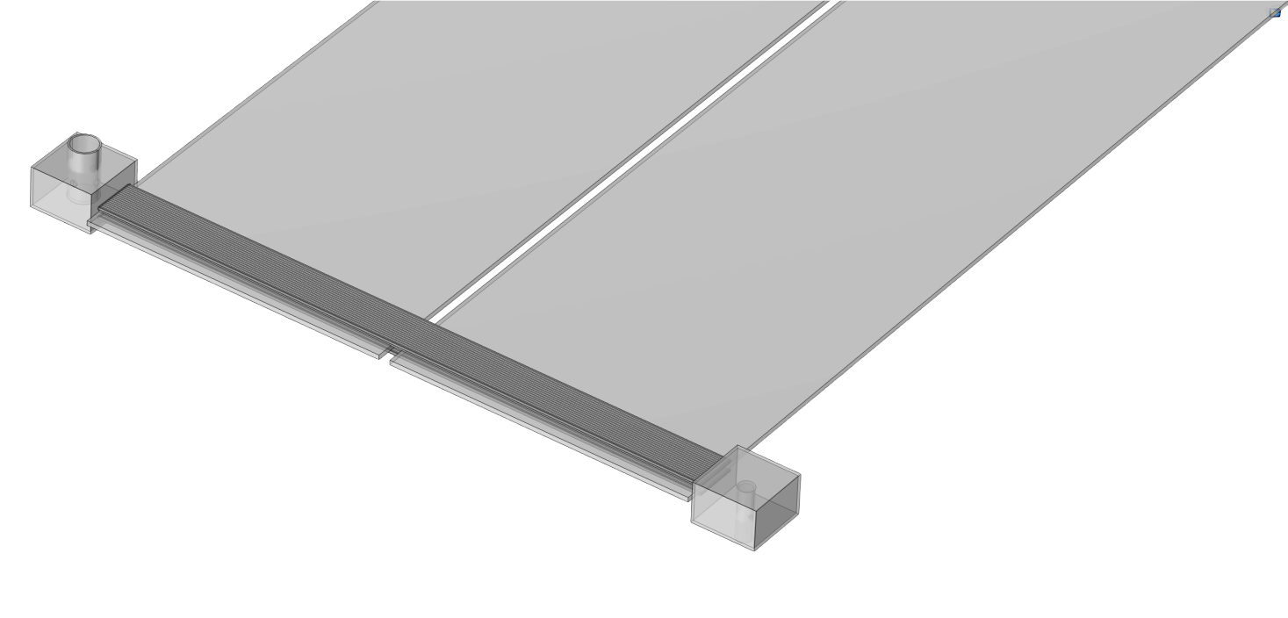
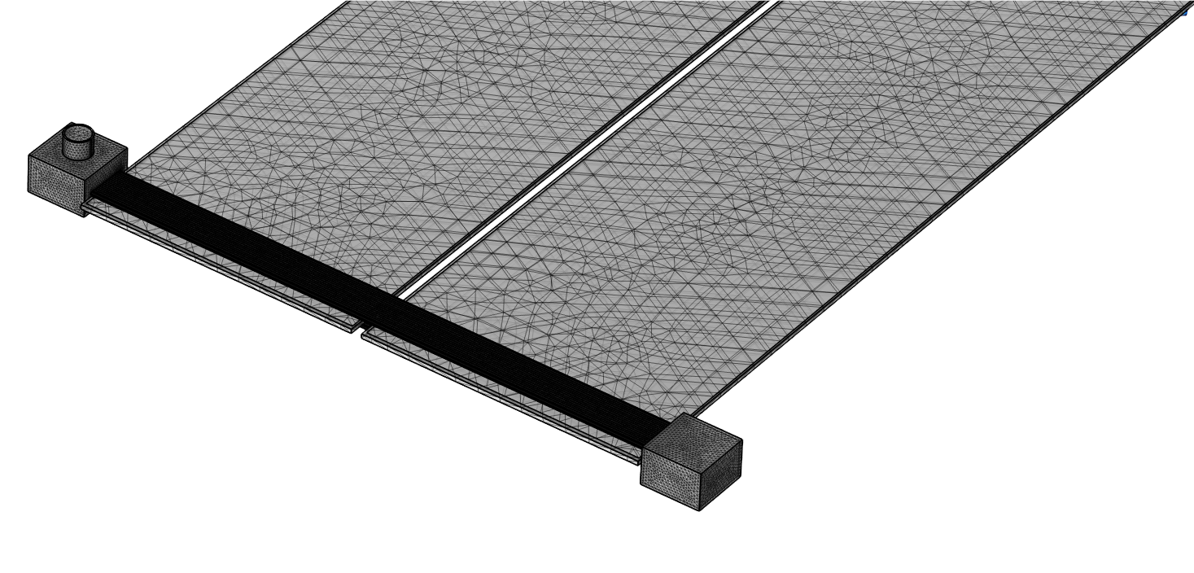
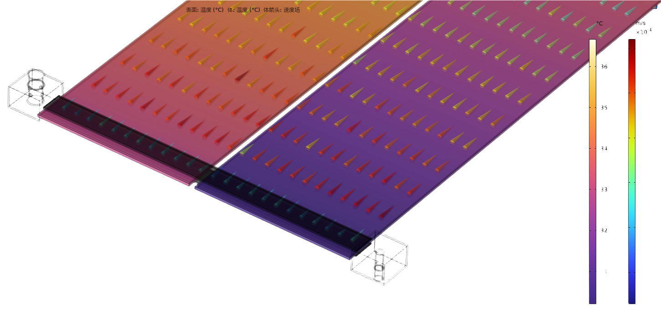
3
技术路线
几何建模
物理模型
网格划分
结果分析
三维结构建模
流道/电芯/均热板
参数化建模
流动方程
传热方程
两相流/布置变量模型
多物理场耦合
局部加密
边界层网格
两相无关性分析
温度场/流场
相界面分布
热-流动协同分析
参数影响规律

Slide 5
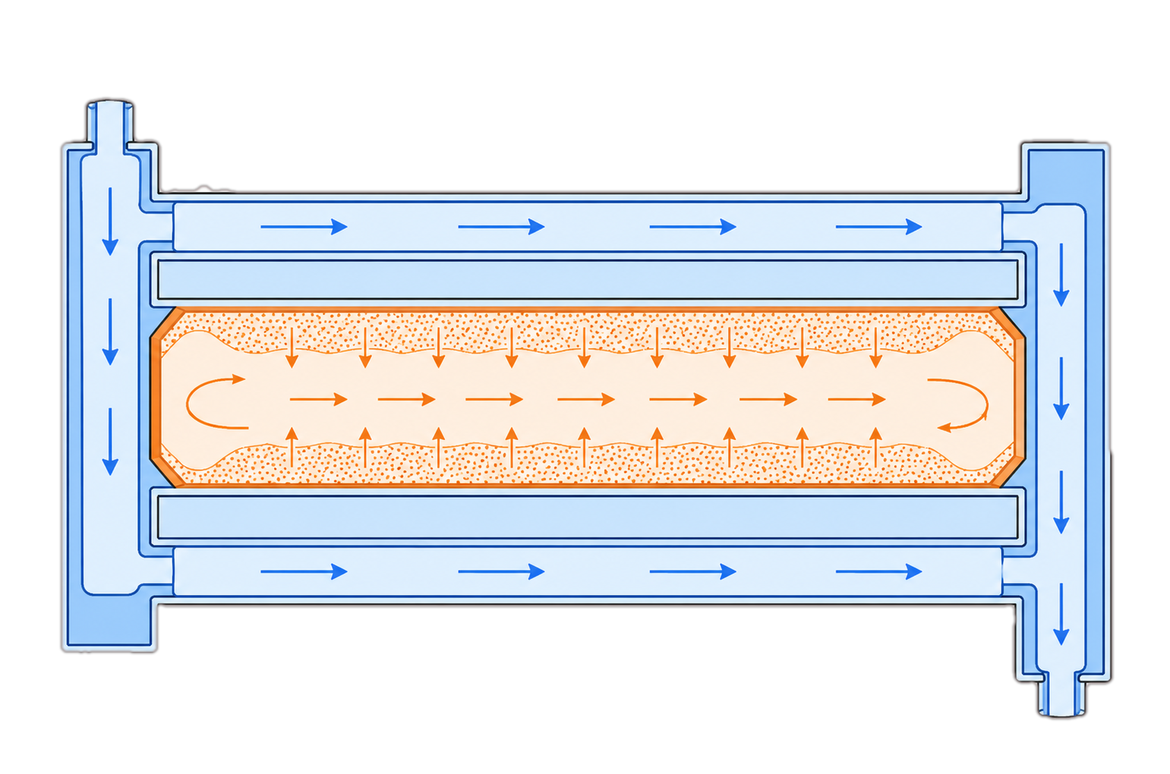
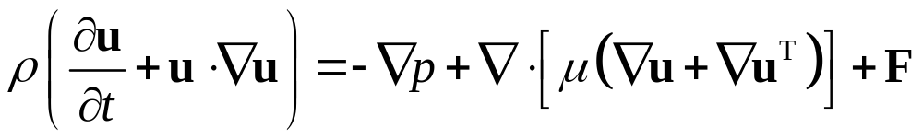



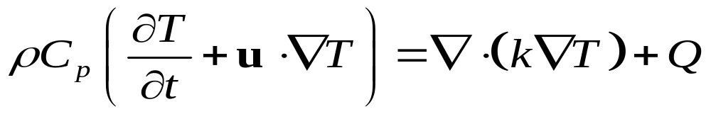
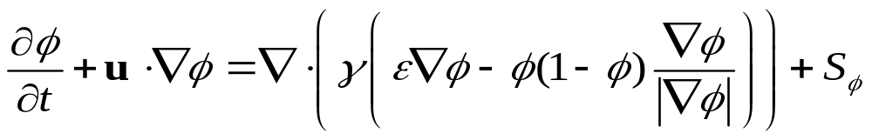
4
物理模型与控制方程
控制方程
冷却液
（流动域）
流动：
Navier-Stokes方程
传热：
能量方程
两相流：
相场/水平集/混合模型
冷却液入口
电芯
（固体热源）
超薄均热板
（多孔介质）
冷却液出口

Slide 6
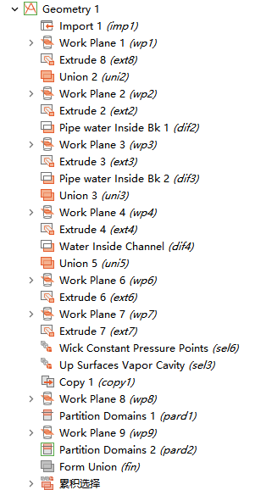
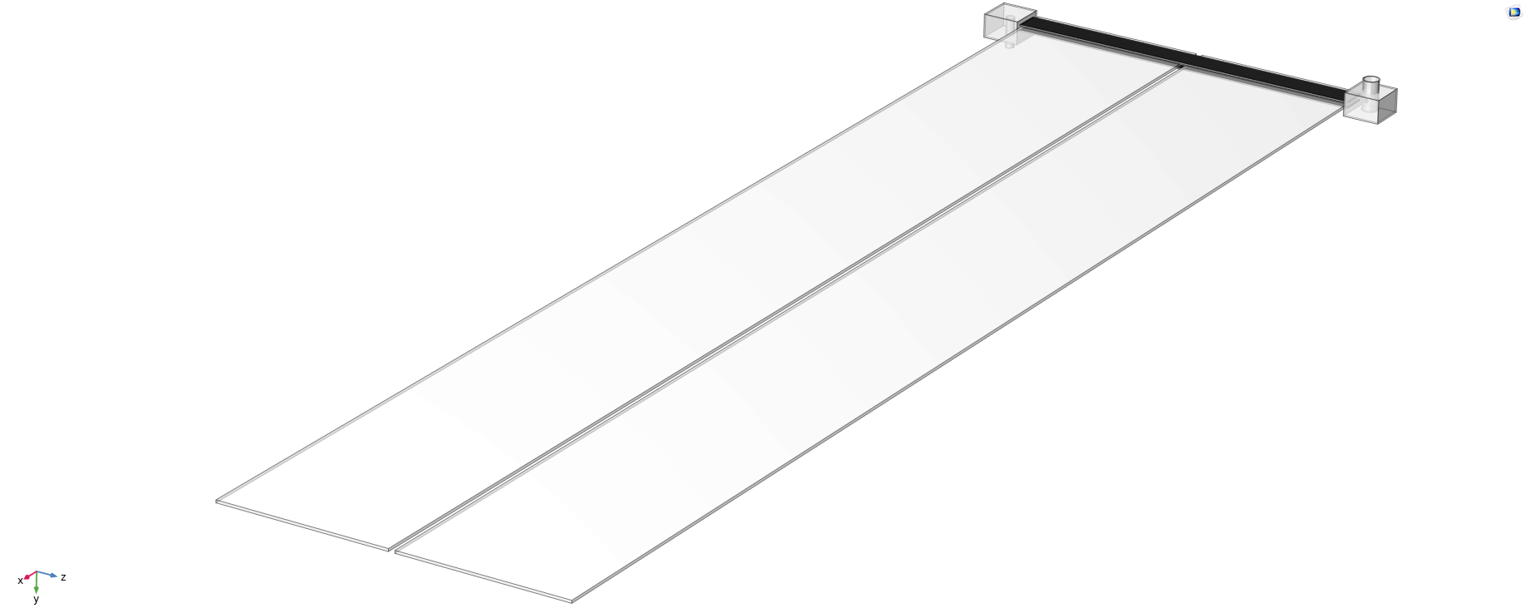
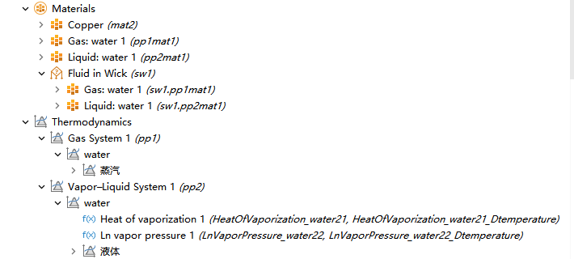
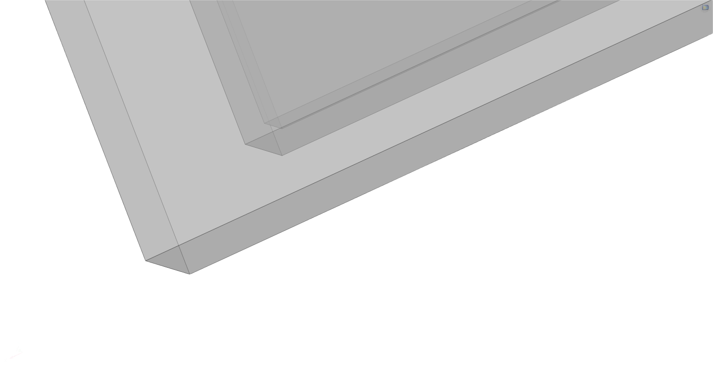
5
COMSOL模型
液冷板
几何模型
冷却液入口
三维结构
材料设置
热力学模型
UTVC
热源面
蒸汽腔
多孔铜芯
UTVC铝制外壳

Slide 7
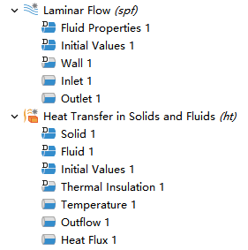
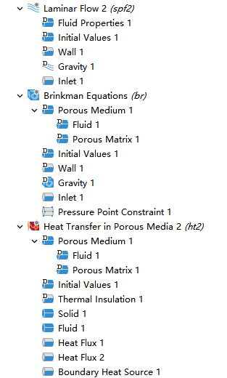

6
物理场布置
物理场设置
Laminar Flow(两相流/流体场)
Heat Transfer in Fluids and Solids
Brinkman多孔介质(均热板)
Multiphysics 耦合
物理场设置
Laminar Flow(两相流/流体场)
Heat Transfer in Fluids and Solids
Brinkman多孔介质(均热板)
Multiphysics 耦合

Slide 8
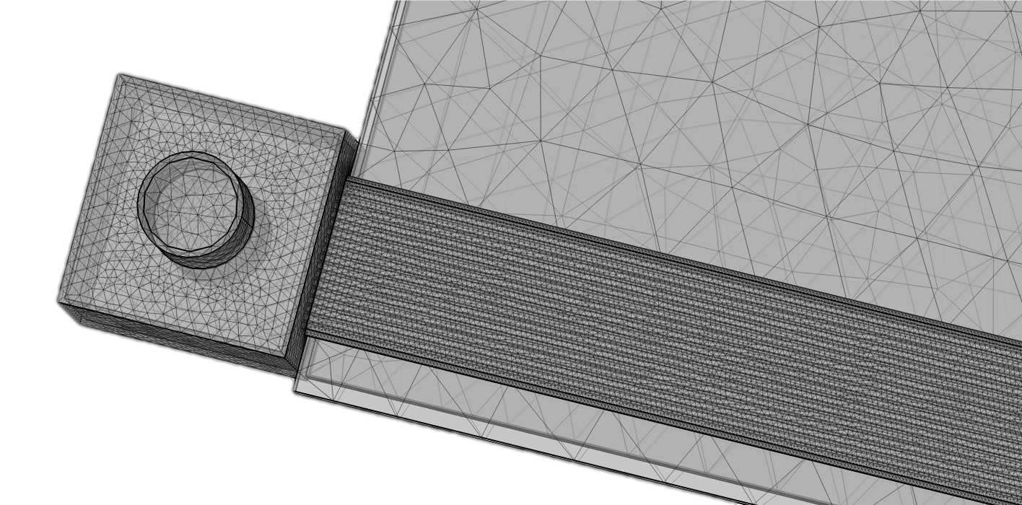
7
网格分析
局部网格示意
网格参数与计算结果
（1C， 20℃，0.5L/min）
网格 | 单元数 | T_{max} （℃） | T_{max}相对误差 | ΔP （Pa） | ΔP相对误差
极粗 | 420580 | 50.111 | 0.1057% | 1686.37 | 0.0475%
常规 | 624511 | 50.16395 | 0 | 1685.56 | 0
超细 | 2184832 | 50.164 | 0.00010% | 1685.57 | 0.00074%
常规网格与超细网格结果基本一致，T_{max}和ΔP的相对变化均小于0.001%。
因此，后续计算采用常规网格，以兼顾计算精度与效率。

Slide 9
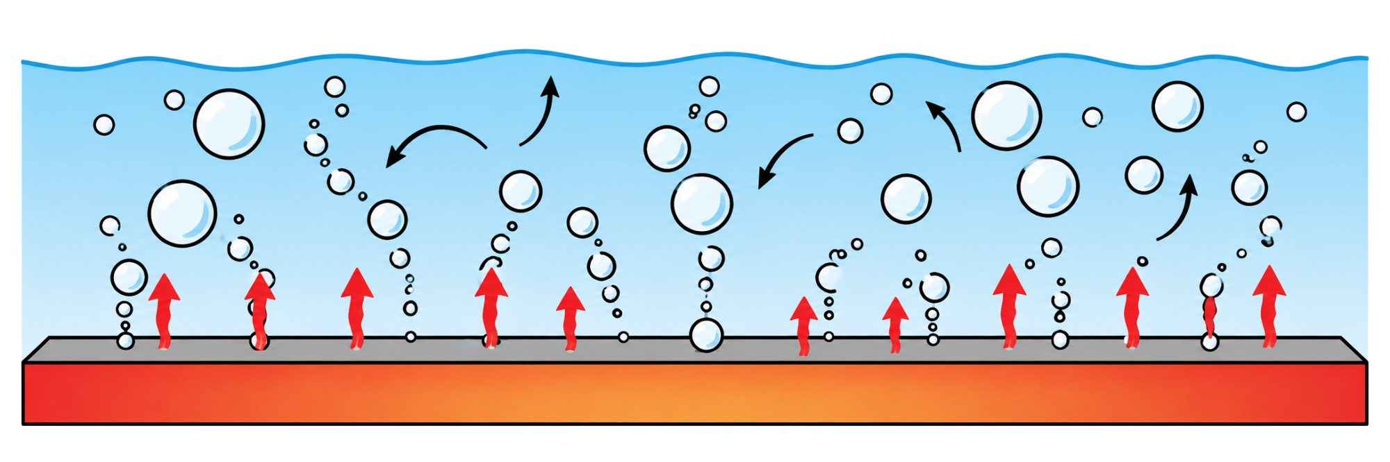
8
耦合机制分析
多物理场耦合作用
相变传热+外部液冷
热源加热使局部液体汽化产生气泡
相变过程吸收大量热能
气流流动改变局部传热系数
外部液冷板内冷却液流动带走热量并促进温度均匀化
气液两相流动
气泡成核-长大-脱离

Slide 10
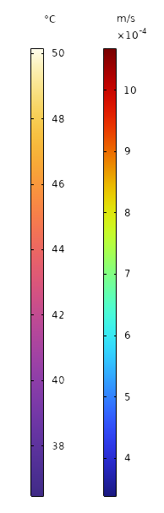
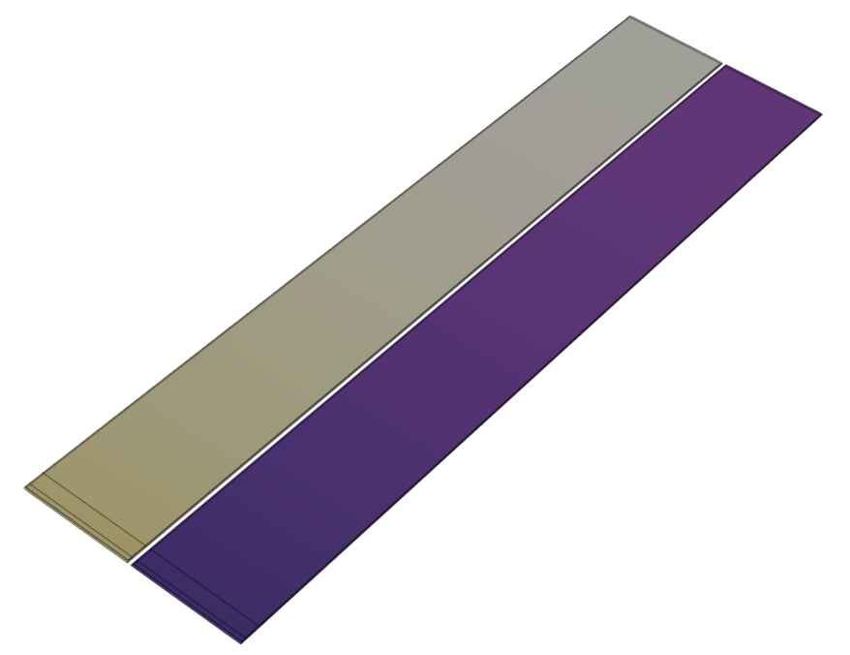
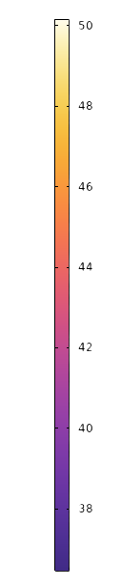
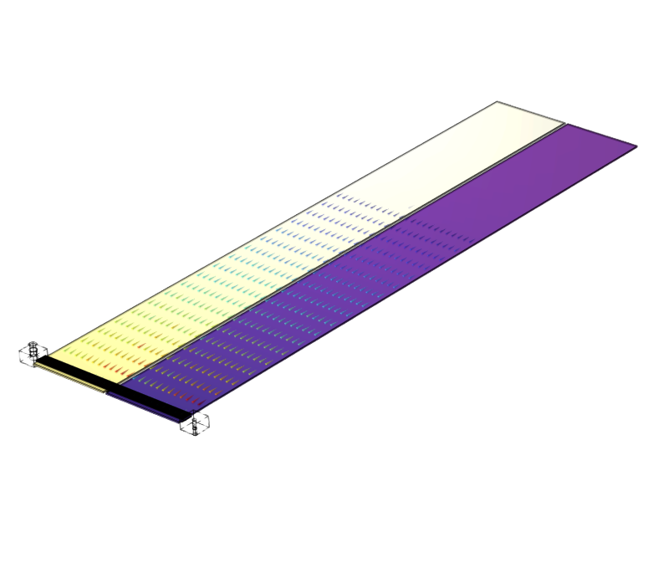
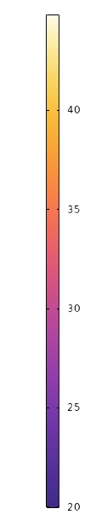
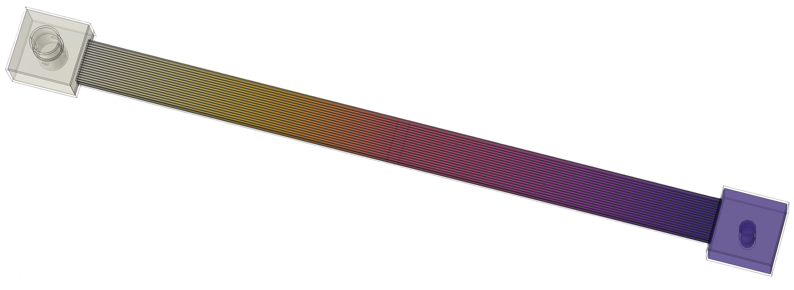
9
温度场分析
1C， 20℃，0.5L/min
均热板温度分布
液冷板温度分布

Slide 11
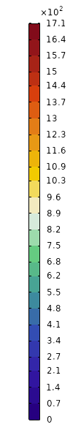
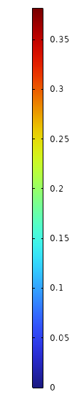
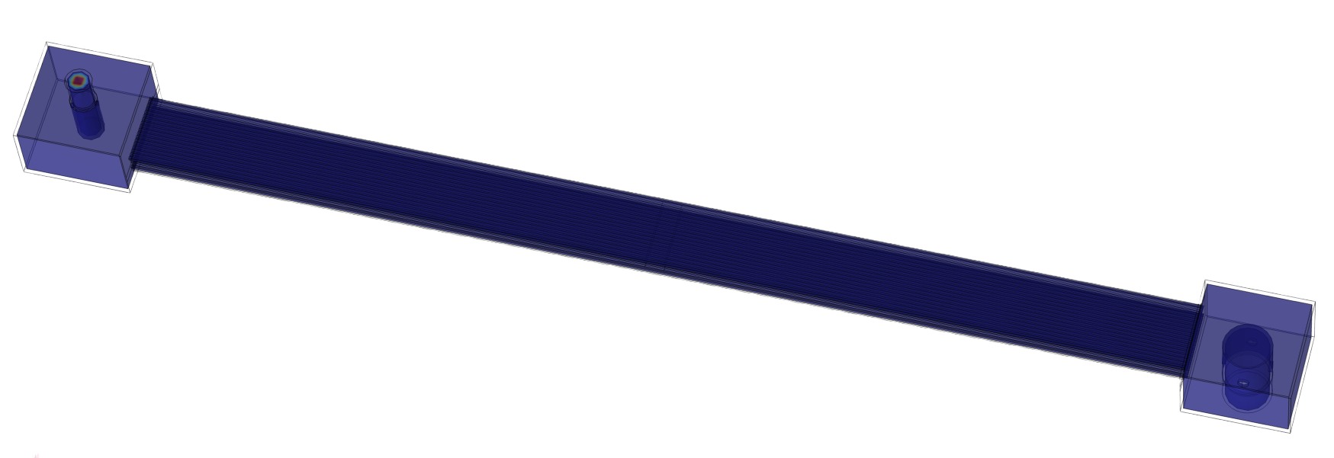
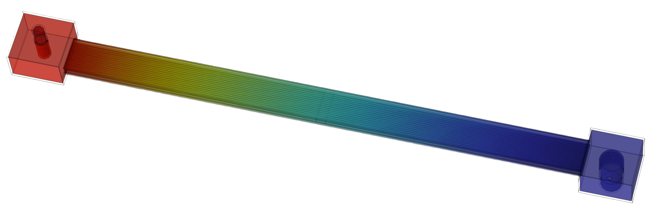
10
液冷板分析
流速分布（m/s）
压力分布（Pa）

Slide 12
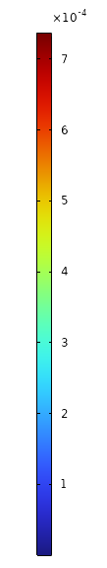
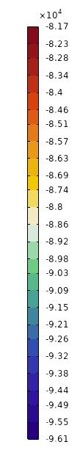
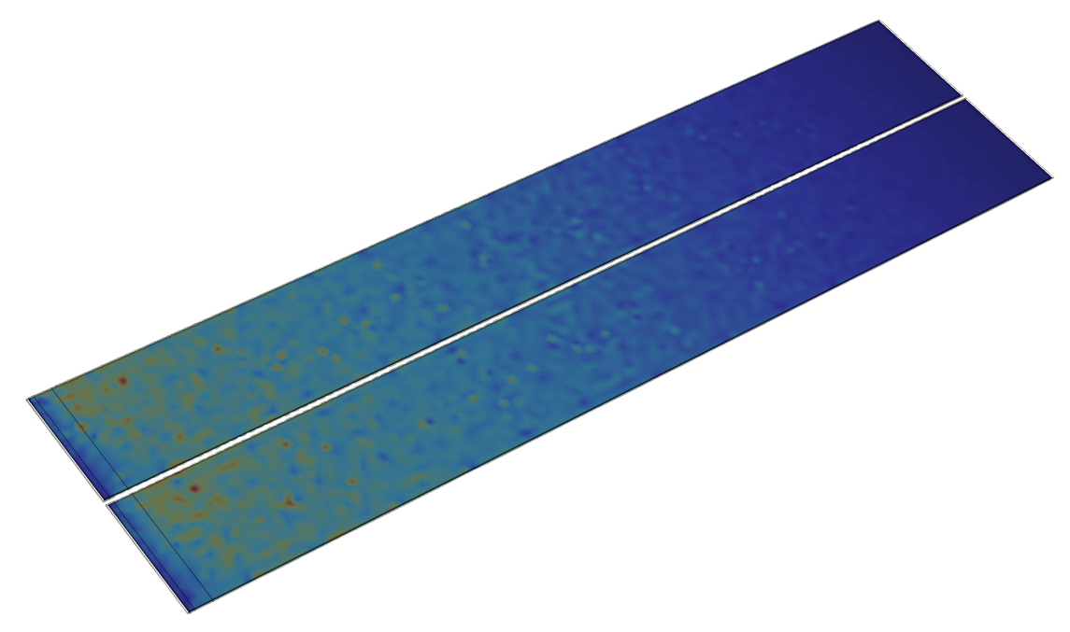
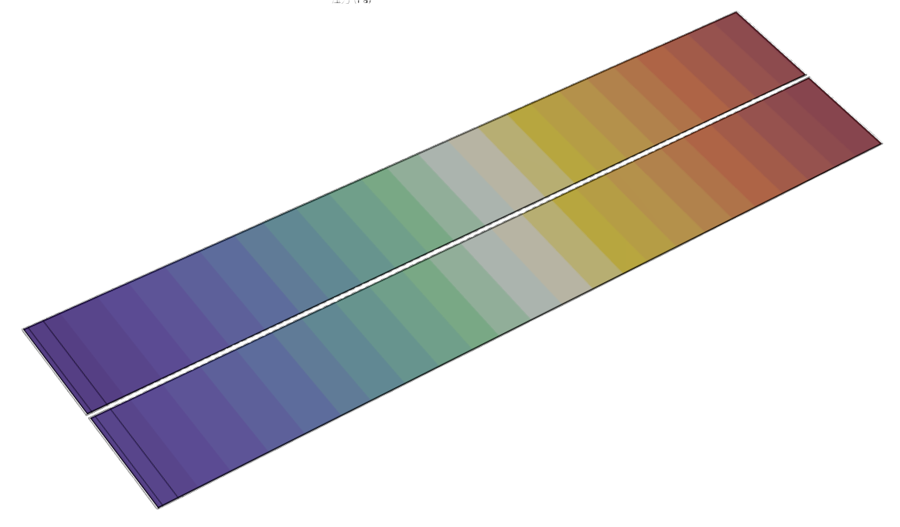
11
毛细分析
流速分布（m/s）
压力分布（Pa）

Slide 13
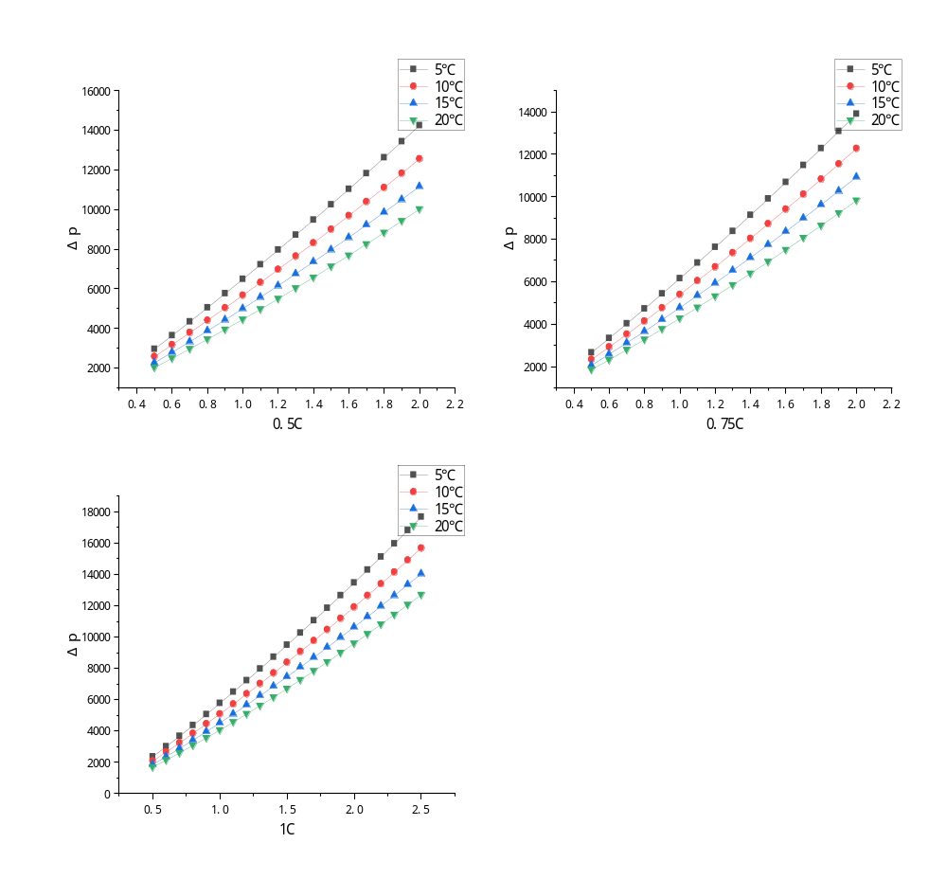
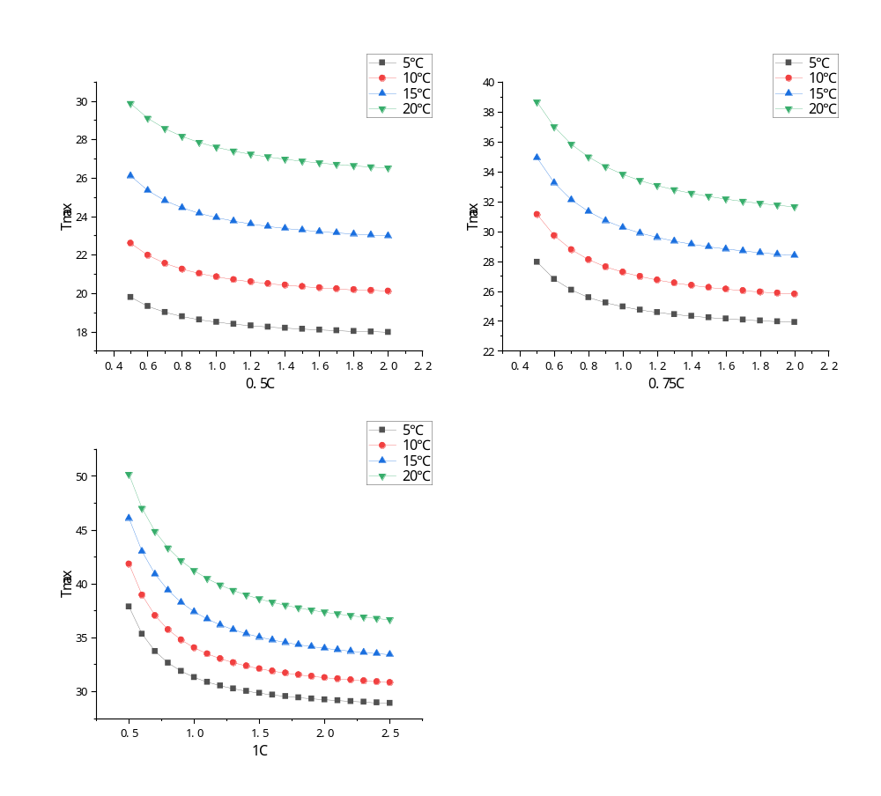
12
参数影响分析
压降曲线
T_{max}曲线

Slide 14
13
参数影响分析
R_{g}曲线
R_{∆T}曲线

Slide 15
14
结论与展望
主要结论
未来工作
建立了 UTVC–液冷多物理场耦合模型，完成多倍率、多温度、多流量及重力方向工况分析。
增大流量可显著降低峰值温度；1C、20 ℃下，T_{max}由 50.1 ℃降至36.6 ℃。
UTVC可改善热扩散，但峰值温度与温度均匀性需分别评价。
系统对重力方向影响较弱，ΔT_{g}<0.15 ℃，响应面模型R²>0.97。
实验验证
搭建 UTVC–液冷耦合实验平台，对温度、压降及重力方向效应进行验证。
强化两相相变模型
进一步显式考虑 UTVC 内部的蒸发—汽相输运—冷凝—毛细回流过程，提高气液两相耦合描述精度。
拓展动态工况
从稳态参数扫描拓展至充放电瞬态、变流量、变入口温度及姿态变化等实际运行工况。
结构与运行协同设计
结合均热板结构、冷板流道及运行参数，开展面向工程应用的结构改进与快速预测分析。

Slide 16


感谢观看，欢迎交流
Thank you for your kind attention!
联系电话：17788565306
邮箱：17788565306@163.com

